Slide 1
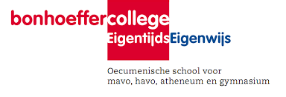
Vakkenkeuze vwo 3
Welkom!
Januari 2025
Patrick Verwindt (afdelingsleider vwo onderbouw)
Barbara Rooimans (decaan vwo)

Slide 2

Programma
“Get up if you…”
Toekomst & LOB
Studies & toelatingseisen
Profielkeuze: 4e klas
Stroomkeuze: 3e klas
Tijdspad dit jaar
Nieuwe vakken
Rol van ouders
Persoonlijke hulp
Tijd voor vragen

Slide 3
Get up if you…. (voor ouders)
Als je denkt dat je kind vrij zeker weet welke vakken hij/ zij wil kiezen
Als je denkt dat je kind nog niet weet welke vakken hij/ zij wil kiezen
Als je al best aardig weet hoe de profielen in elkaar zitten
Als je nog niet zo goed weet hoe de profielen in elkaar zitten
Als jij vrij goed weet wat je kind zou ‘moeten’ kiezen
Als je het idee hebt dat je als ouder veel invloed hebt op deze keuze

Slide 4
Get up if you… (voor leerlingen)
Als je al vrij zeker weet welke vakken je wil gaan kiezen
Als je ongeveer een idee hebt over de vakken die je wil kiezen
Als je nog geen idee hebt welke vakken je wil gaan kiezen
Als je vindt dat je vooral vakken moet kiezen waar je later nog alle kanten mee op kunt
Als je vindt dat je vooral vakken moet kiezen waar je goed in bent
Als je vindt dat je vooral vakken moet kiezen die je leuk vindt
Als je het heel gênant vond dat je steeds moest gaan staan
Als je zou willen dat je ouders zich er niet zo mee zouden bemoeien

Slide 5

Toekomst
LOB: dromen – durven - doen
Plezier & haalbaarheid
Wat komt hierna?
Examen, studeren, werken, ?
Veel nieuwe beroepen
MBO – HBO – WO

Slide 6
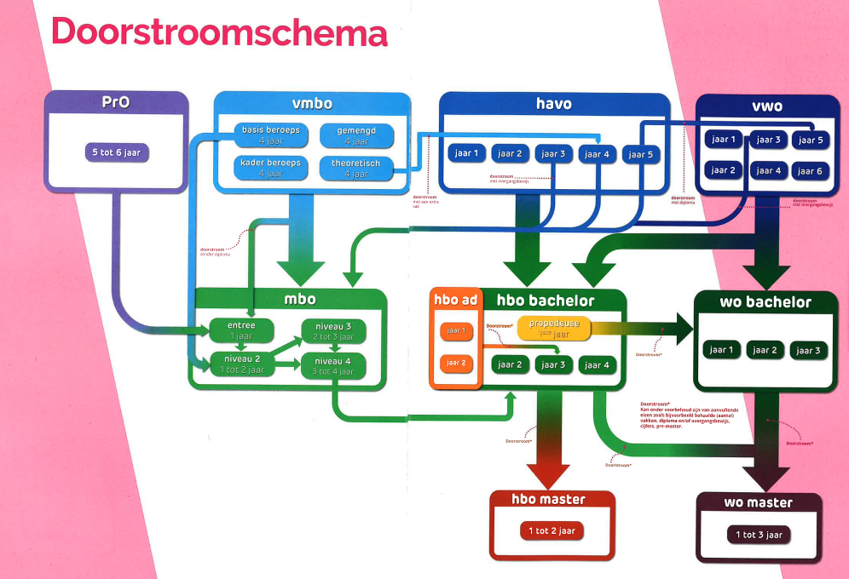

Slide 7

Studies & toelatingseisen
Studies met selectie
Studies met numerus fixus (toelating/ loting)
Overige studies
Opleidingen vragen vakken, geen profiel.
Globaal vragen ze:
  ‘International’ 2e moderne vreemde taal
  Pabo AK, GS, Bi/NA
  Economie soms wisB, vaak A (HBO=+EC)
  Gezondheid WiA/B, Bi, NA, SK
  Exact WiB, NA, soms SK

Slide 8

Profielen: OPBOUW (HAVO grotendeels gelijk!)
Profiel = 1. Gemeenschappelijk deel
2. Profiel deel
3. Vrij deel
1. Gemeenschappelijk deel = verplichte vakken
2. Profiel deel = keuze uit C&M / E&M / N&G / N&T
      4 vakken per profiel
3. Vrij deel = brede keuze
      1 vak verplicht (+ extra mogelijk)

Slide 9

1. Het gemeenschappelijk deel
Nederlands
Engels
Duits / Frans (niet op havo)
Gymnasium: Latijn / Grieks
Maatschappijleer
LeVo
CKV (atheneum)
LO

Slide 10
2. Profieldeel
Interesse in maatschappij? → M- stroom
Cultuur & Maatschappij
Economie & Maatschappij
GS
WisA / WisC
DUI / FRA / Filo / Art / Muziek
ECO / AK / MAW
Iets met… media, filosofie, recht, toerisme, kunst, onderwijs, etc.
GS
ECO
WisA / WisB
DUI / FRA / MAW / BECO / AK
Iets met … bedrijfskunde, accountant, recht, marketing, facilitair management, etc.

Slide 11
2. Profieldeel
Interesse in natuur/ techniek→ N-stroom
Natuur & Gezondheid
Natuur & Techniek
SK
WisA / WisB
BIO
NA / AK / NLT / O&O(technasium)
Iets met … voeding, landbouw, gezondheid, milieu, zorg, etc.
SK
WisB
NA
WisD / NLT / BIO / O&O(technasium)
Iets met .. chemie, techniek, ontwerp, sterrenkunde, mechanica, etc.

Slide 12
3. Het vrije deel ( & extra vak(ken) )
1 vak is verplicht
2 vakken wordt soms gedaan
  als ‘alle vakken goed gaan’
  brede interesse
  ‘uitvlucht’ vak
  !! soms ‘sprokkelen’ / zelfstudie
3 vakken een enkele keer
  als je écht veel meer aan kan en wíl
  ! vaak zelfstudie
NB: Pas in vwo 4 kies je je profiel en wat je 8e/ 9e / 10e vak wordt

Slide 13
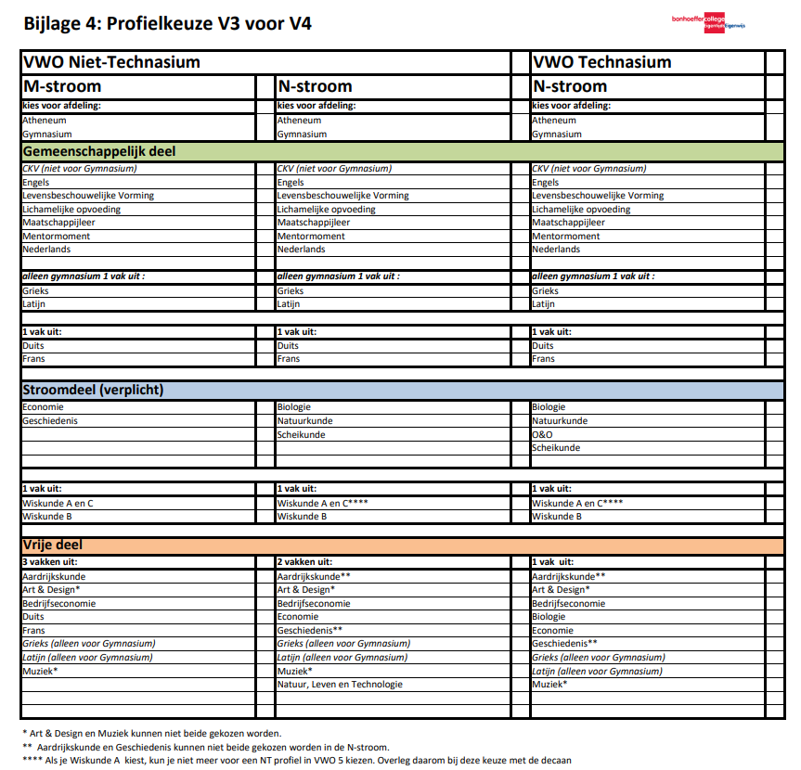
In vwo 4 volgen leerlingen een stroom:
Zie de website

Slide 14
Waar let je op?
Interessant?
Haalbaar (adviezen!)
Noodzakelijk?
Kijk naar het profiel wat je in de 5e (waarschijnlijk) wil kiezen
Het volgen van nog een extra vak past niet altijd in het rooster
Niet álle vakkencombinaties zijn mogelijk / toegestaan
Er zijn vakken die je na de 4e klas pas kiest of soms alsnog kan kiezen:
  Filosofie, Maatschappijwetenschappen, Wiskunde D
  Aardrijkskunde, Muziek, Art&design

Slide 15
Tijdspad vwo 3
Okt.- feb. Lessen keuzebegeleiding mentor (Qompas)
27 nov. Stagedag
23 januari Vakkenvoorlichting
31 januari Adviezen van docenten in Magister
10 feb. Voorlopige vakkenkeuze invullen in Zermelo
Eind feb. Mogelijkheid kwartieravond met mentor
10 maart Definitieve vakkenkeuze in Zermelo
4e klas: definitief profiel kiezen : C&M / E&M / N&G / N&T
5e en 6e klas: oriënteren op vervolgopleidingen

Slide 16
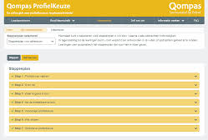
www.qompas.nl
Online methode
Zelfstandig en in eigen tempo
Actuele informatie over profielen, vakken, studie en beroepen
Testen zoals interessetest en competentietest
Persoonlijk online dossier, inzichtelijk voor mentoren en decaan
Einddossier: samenvatting / analyse

Slide 17
Nieuwe vakken
Voorlichting op 23 januari
Website: brochure & vakomschrijvingen
- Nieuw in vwo 4
  Bedrijfseconomie
  NLT (Natuur, Leven, Technologie)
  Art & Design
  (O&O)
  (Wiskunde)
- Nieuw in vwo 5:
  Filosofie
  Maatschappijwetenschappen
  Wiskunde D
- Nieuw & verplicht:
CKV (niet voor gymnasium)
LeVo
Maatschappijleer

Slide 18
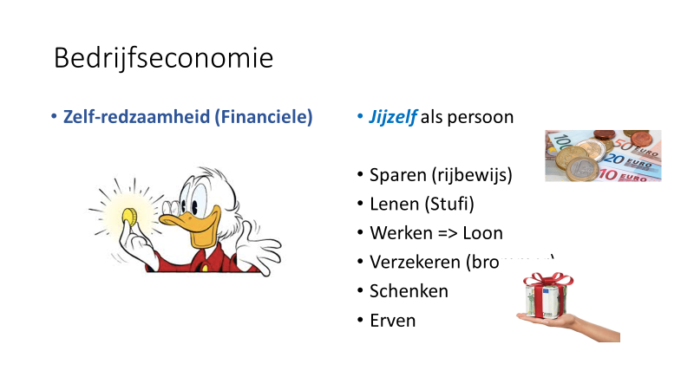

Slide 19
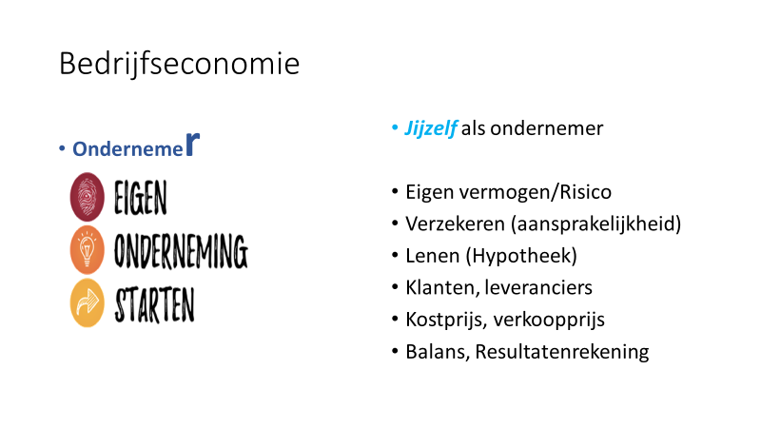

Slide 20
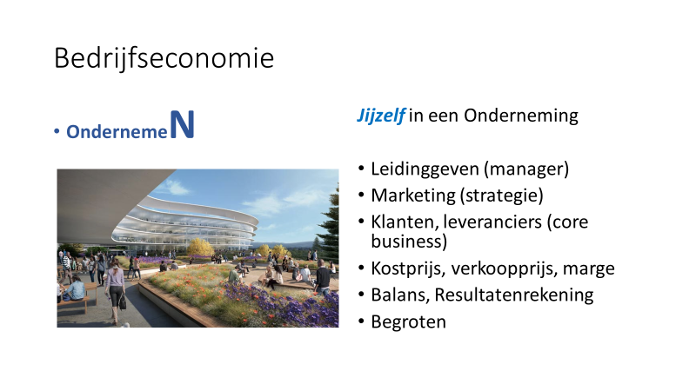

Slide 21
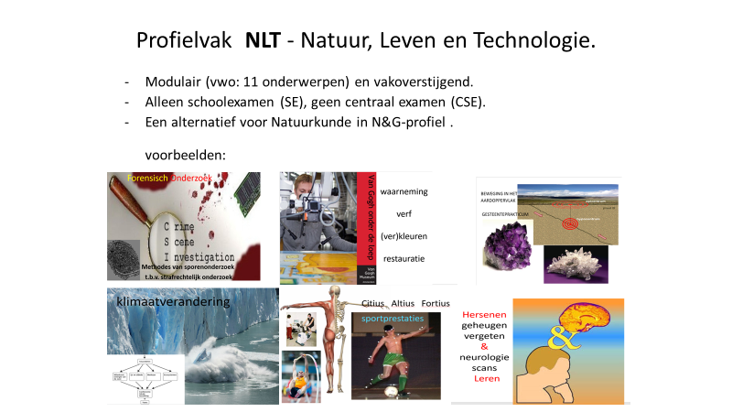

Slide 22


Slide 23

O&O
Het Technasium heeft een eigen examenvak: Onderzoek & Ontwerpen, kortweg O&O. Kies NG of NT Technasium als je O&O in de bovenbouw wilt volgen. O&O wordt afgesloten met een schoolexamen, ook wel de meesterproef genoemd. In dit vak los je actuele bèta-technische problemen op voor een opdrachtgever.
Met O&O leer je kennis toepassen, analyseren, creatief denken, effectief samenwerken, plannen, klantgericht werken en presenteren.

Slide 24
Wiskunde A
• Statistiek (analyse van gegevens bv. met behulp van kansverdelingen)
• Tellen (het tellen van het aantal mogelijke uitkomsten)
• Rijen (rekenen met regelmatige getallenreeksen)
• Functieonderzoek (hoe lopen grafieken van formules)
• Algebra (berekeningen met letters)
• Differentiëren (helling bepalen van een grafiek)
Wiskunde B
• Functieonderzoek (hoe lopen grafieken van formules)
• Algebra (berekeningen met letters)
• Differentiëren (helling bepalen van een grafiek)
• Integreren (oppervlakte onder een grafiek berekenen)
• Vectormeetkunde (waarmee bijvoorbeeld richtingen kunnen worden uitgerekend en plaats bepaald)
• Goniometrie (meetkunde met sinus, cosinus en tangens)
• Parameterkrommen
Wiskunde C
• Tellen (het tellen van het aantal mogelijke uitkomsten)
• Rijen (rekenen met regelmatige getallenreeksen)
• Statistiek (analyse van gegevens bv. met behulp van kansverdelingen)
• Logica (logisch redeneren)
• Vorm en ruimte (bv. aanzichten construeren en perspectieftekenen)
• Functieonderzoek (hoe lopen grafieken van formules)
• Algebra (berekeningen met letters)
Bij wiskunde D krijg je te maken met onderwerpen uit vervolgstudies aan universiteiten en hogescholen. Als je later een technische studie wilt volgen is het sterk aan te raden voor wiskunde D te kiezen. Je kiest D naast B.

Slide 25
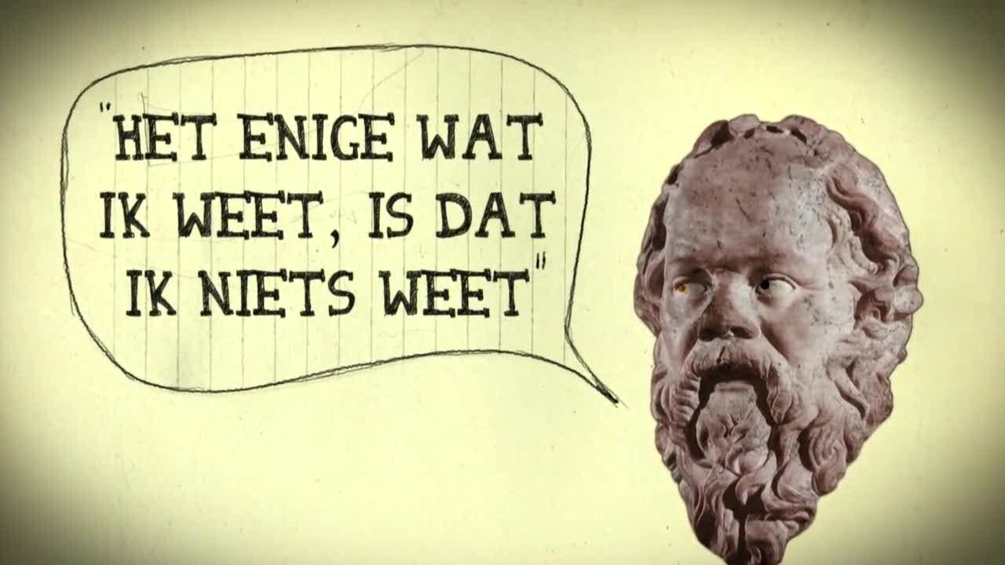
Filosofie
In VWO4 volgt iedereen filosofie als INHOUD van het van LeVo
Bij het samenstellen van het vakkenpakket voor V5 beslis je of je filosofie neemt
Vaak gekozen als 8e vak bij een profiel
Filosofie denkt eigenlijk na over wat denken eigenlijk is en wat ons denken waard is: op het gebied van of dingen goed zijn, of dingen waar zijn, wanneer iets wetenschap is en wat wij zelf zijn. En nog veel meer.

Slide 26


Slide 27
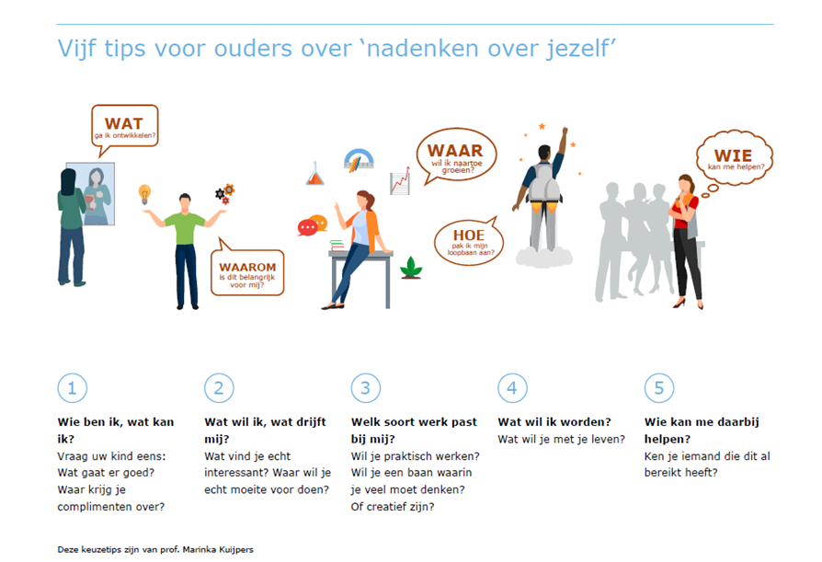
Rol ouders
U kent uw kind het best!
In gesprek zijn, vragen stellen
Helpen / plannen maken
Belangstelling tonen
Informatie ordenen
Stimuleren in het opdoen van ervaringen

Slide 28

Extra hulp nodig?
Mentor is het eerste aanspreekpunt!
Maar kom je er niet uit?
Heb je vragen over studies?
Overweeg je een overstap naar de havo?
Wil je gewoon eens sparren met iemand anders?
b.rooimans@bonhoeffer.nl
Teams bericht
Kamer 010
Ma, di, do, vr

Slide 29

Bedankt voor uw aandacht!
Zijn er nog vragen?

